Slide 1
Презентація
педагогічного досвіду
вчителя початкових класів загальноосвітньої школи І-ІІІ ст. №2 м. Копичинці
Миколаїшин
Марії Іванівни

Slide 2
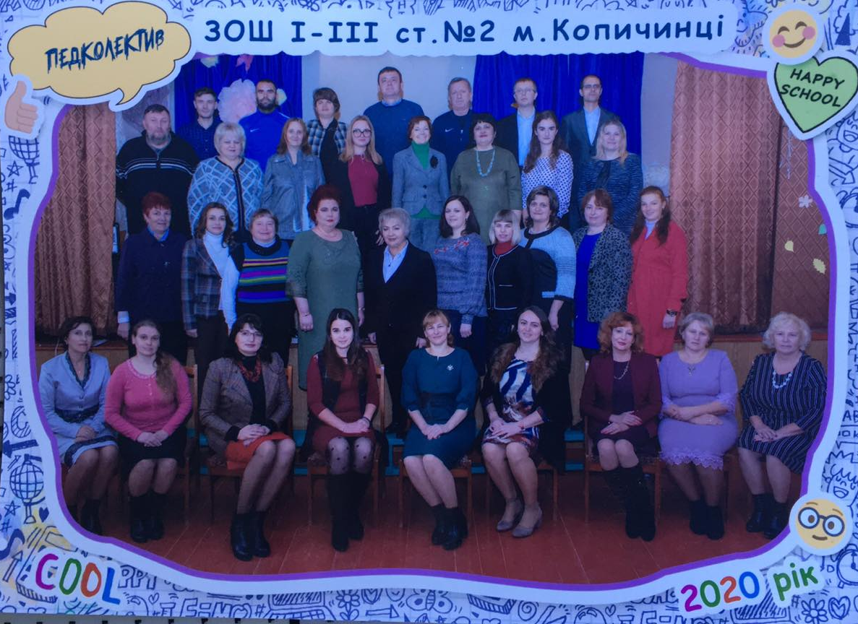
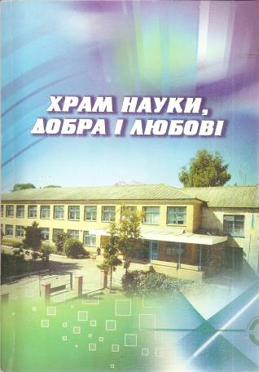
Загальноосвітня школа І-ІІІ ступенів №2 м. Копичинці
2021 рік -
85-літній
ювілей школи
Школа – храм Науки, Добра, Любові, Творчості, Людяності.
Відкриття одвічних істин Життя, пізнання незбагненності живої природи – усе це дається кожній людині у школі.
До 70-річчя школи
(2006)

Slide 3
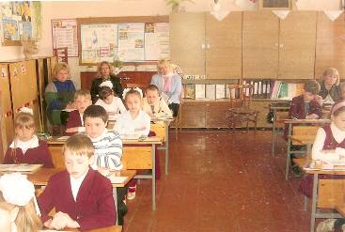
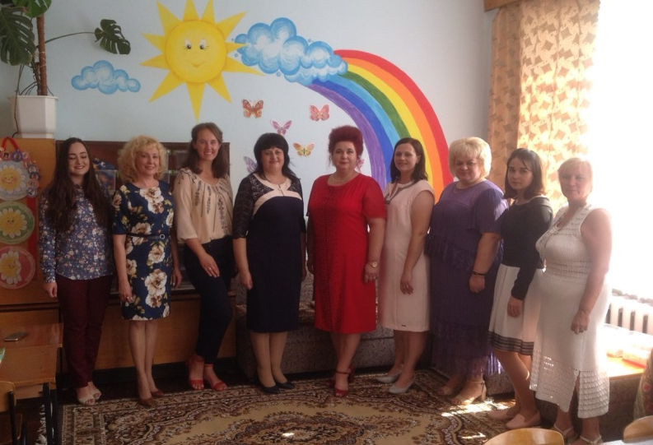
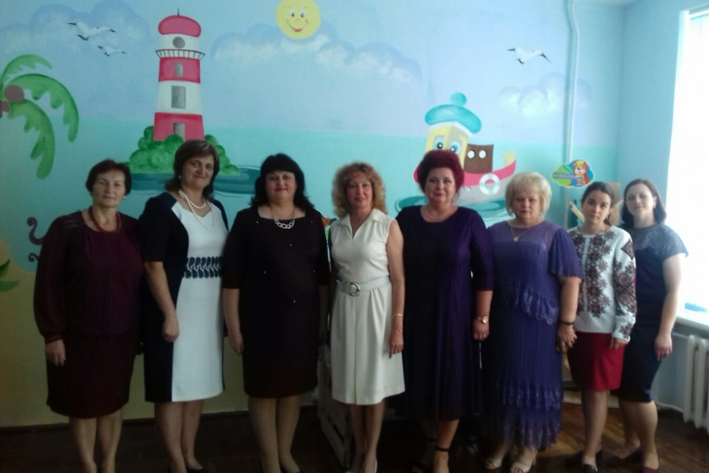
Учителі початкових класів
Який же дар дістали ті,
Що так дітей учити вміють?
Мені здається, в скарбі тім
Любові найбільше дісталось їм.
І.Я. Франко
Автори: Боднарчук Г.З., Велиток О.М., Глушик З.І., Миколаїшин М.І., Рогатин Н.М., Савуляк Г.Я., Ставрук Г.В.

Slide 4
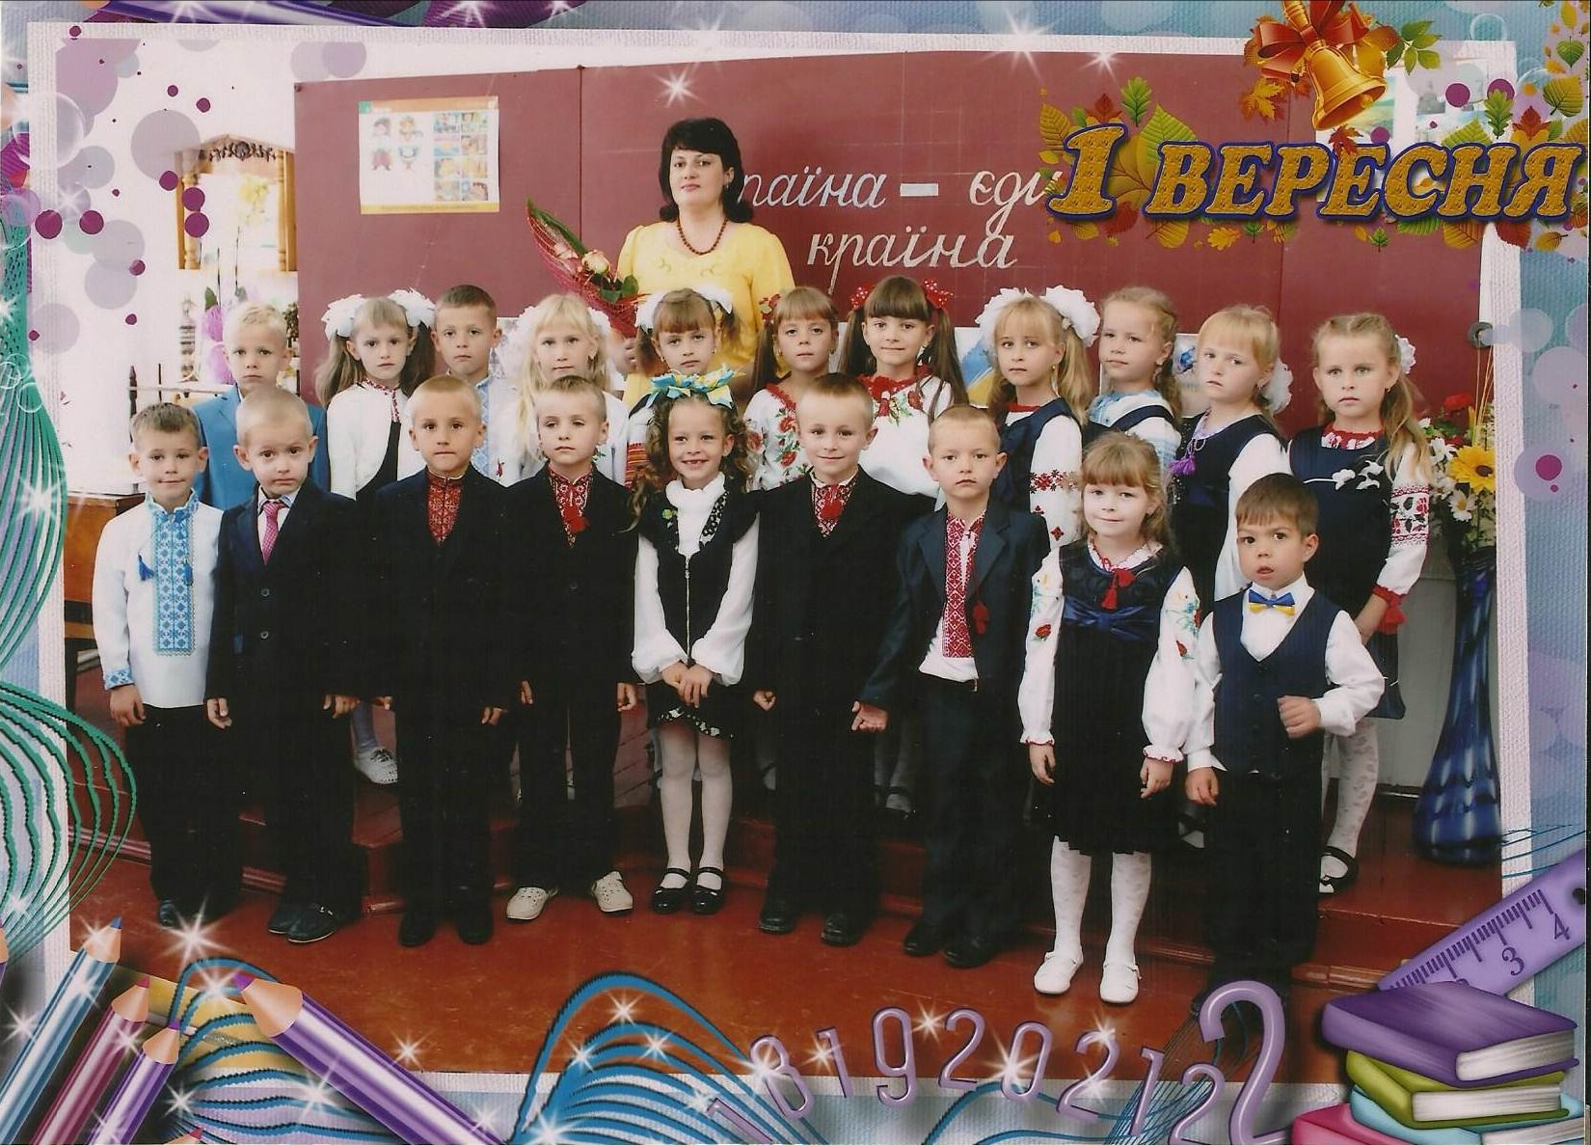
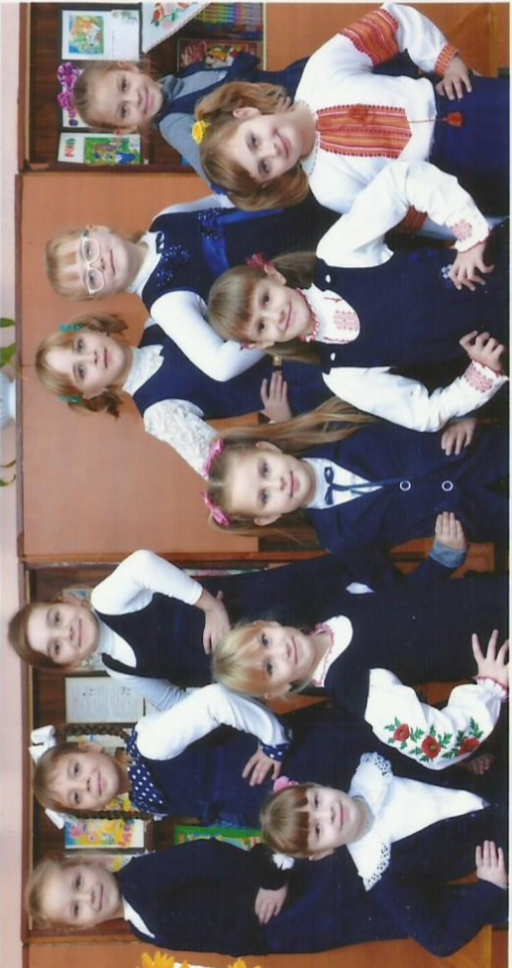
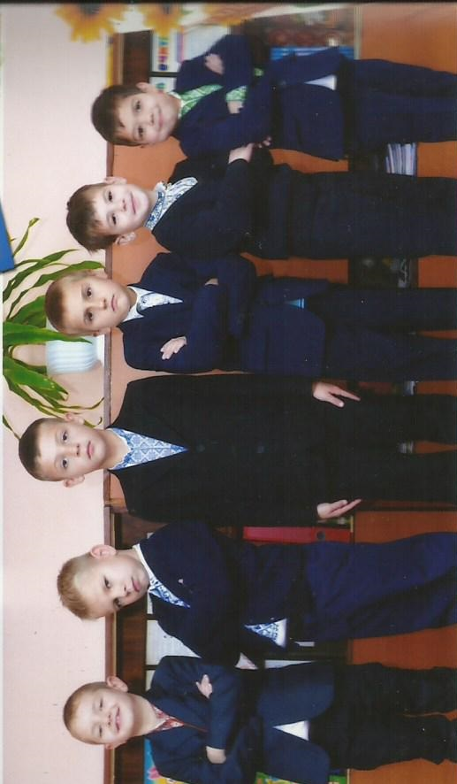
Наша класна родина

Slide 5
Миколаїшин Марія Іванівна
Педагогічне кредо:
“Навчатись і навчати, навчати творити добро, цінувати кожну хвилину життя, яку відміряв нам Господь”
Проблема, над якою працюю:
Інтеграція навчального матеріалу як чинник розвитку творчих здібностей та пізнавальної активності учнів

Slide 6
Загальні відомості
Миколаїшин Марія Іванівна
Дата народження - 28.12.1971 р.
Освіта - вища
Який навчальний заклад закінчила
Чортківське педагогічне училище (1991р.)
Тернопільський державний педагогічний інститут (1996 р.)
Спеціальність за дипломом – «Педагогіка і методика початкового навчання».
Кваліфікація за дипломом -учитель початкових класів, вихователь
Домашня адреса – м. Копичинці, вул..Є.Коновальця,15
Стаж роботи – 29 років
Категорія – спеціаліст вищої кваліфікаційної категорії
Звання – «старший вчитель»
Методична проблема – «Інтеграція навчального процесу як чинник розвитку
творчих здібностей та пізнавальної активності учнів»

Slide 7
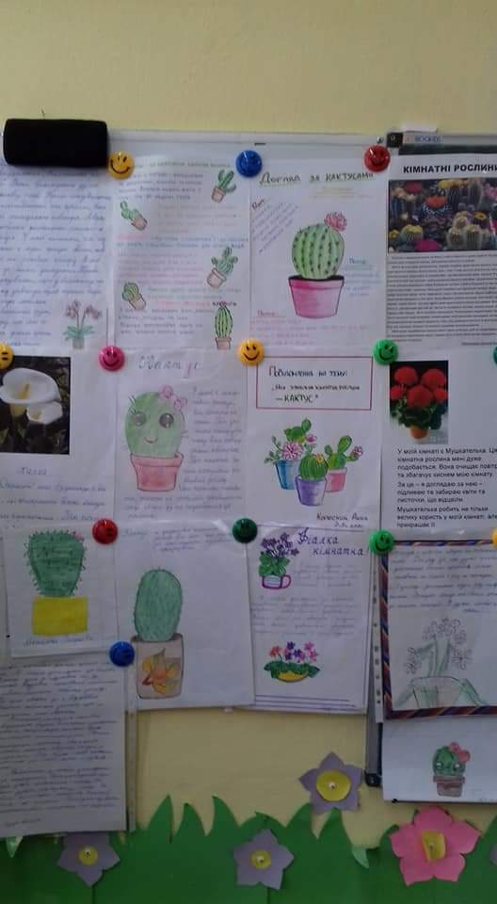
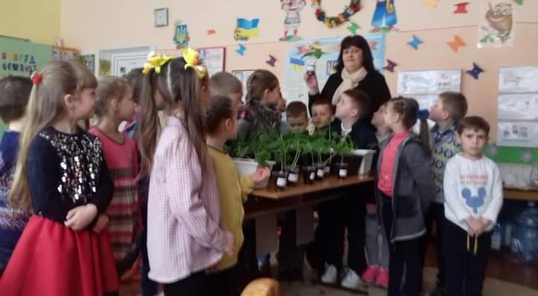
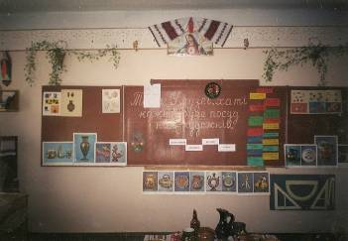
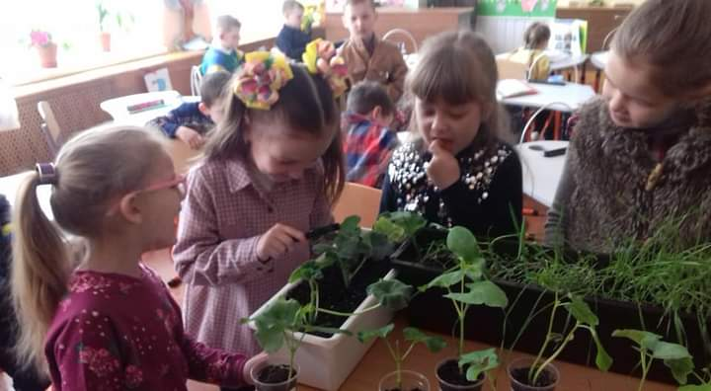
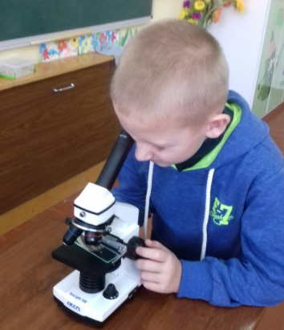
Реалізація міжпредметних зв'язків
та інтеграція навчального матеріалу
У музеї, хаті кожній,
буде посуд наш художній
(інтегрований урок у 4 класі)
Читання
Трудове навчання
Природознавство
Інтегрований курс «Я досліджую світ».
Рослини (2 клас)
(Використання міжпредметних зв’язків)

Slide 8
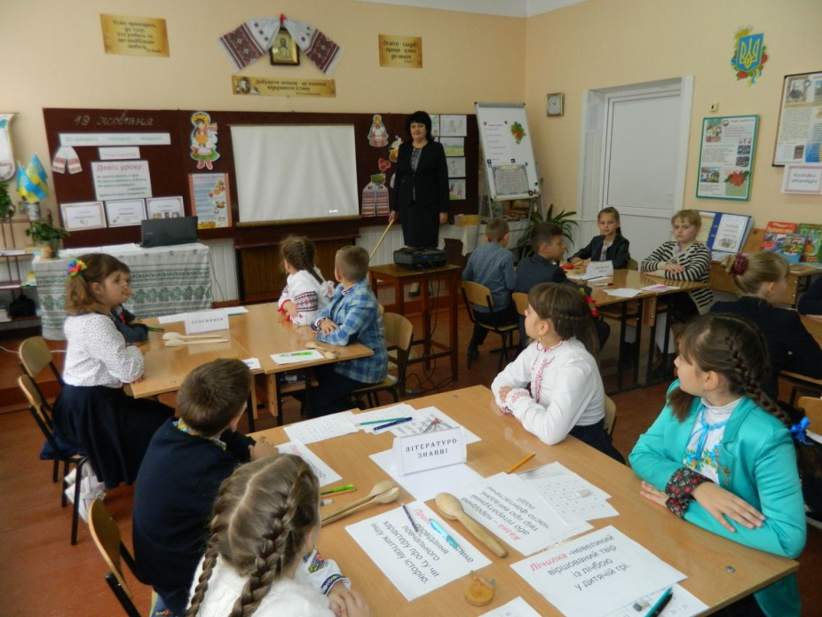
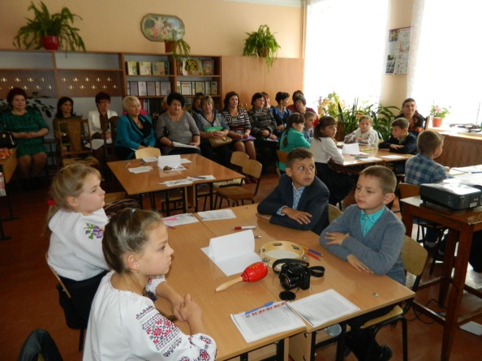
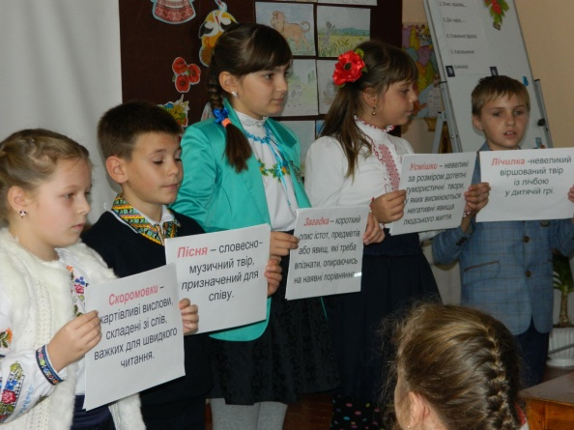
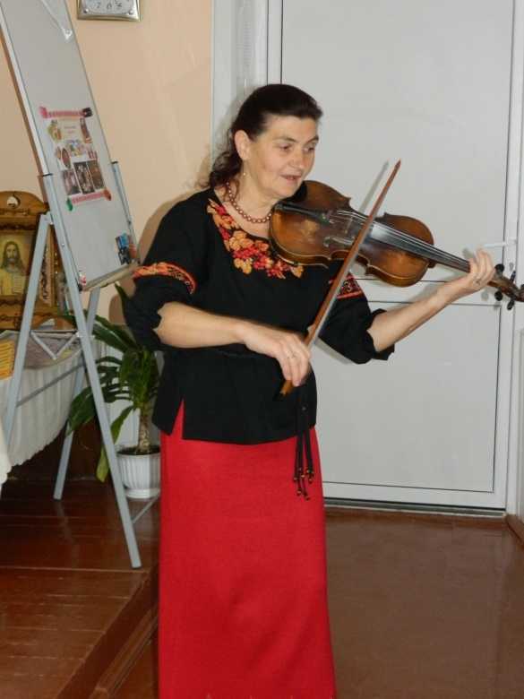
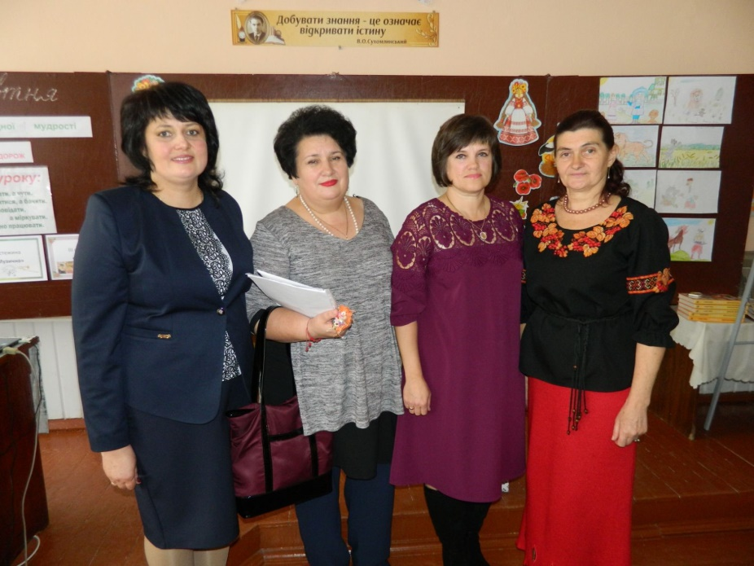
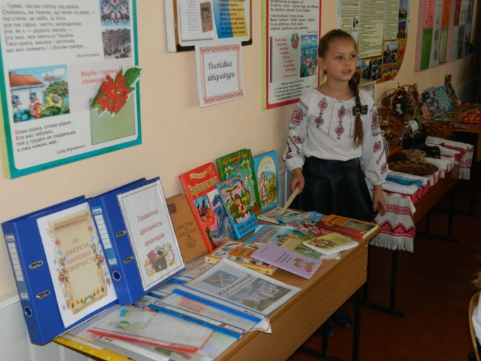
Бінарний урок-подорож
«До джерела народної мудрості»
у 4 класі
Літературне читання; Трудове навчання; Музичне мистецтво

Slide 9
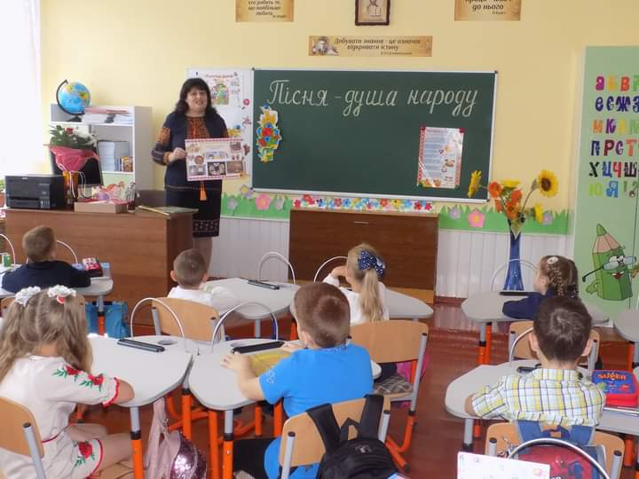
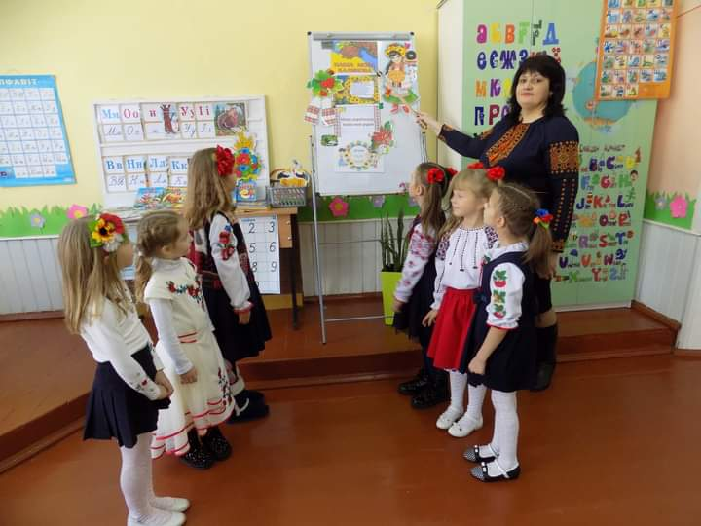
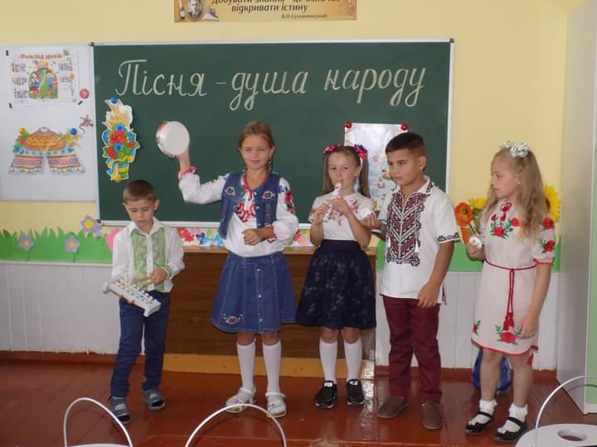
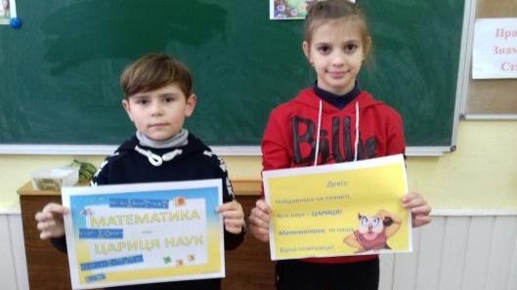
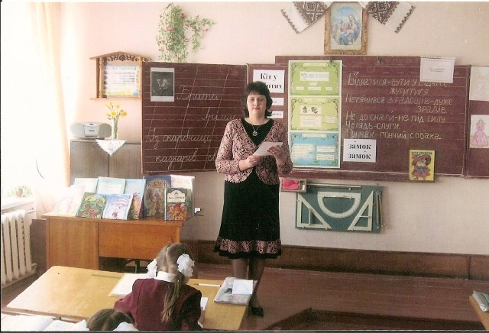
Нестандартні уроки
Урок-змагання
Урок-математична вікторина
Урок-екологічна гра
Урок-конференція
Урок-свято
Урок-сюрприз
Урок-казка

Slide 10
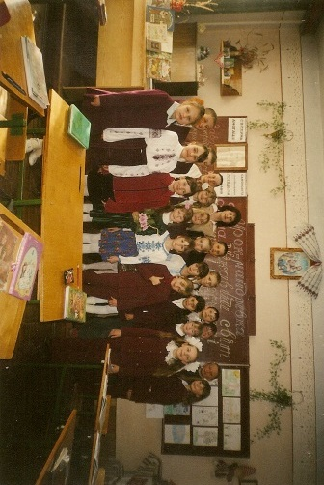
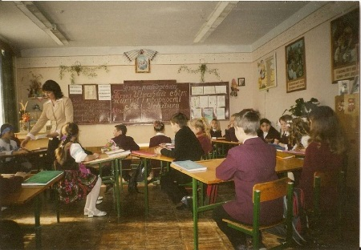
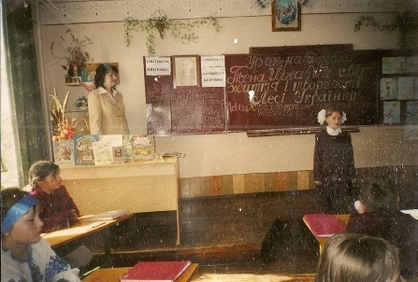
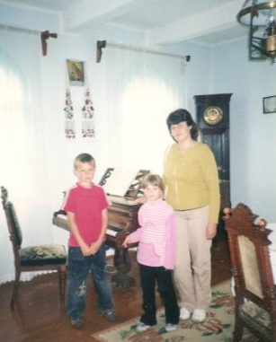
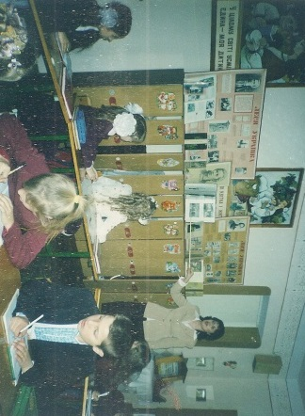
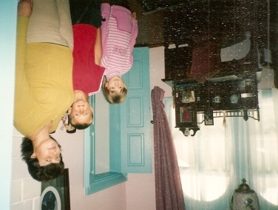
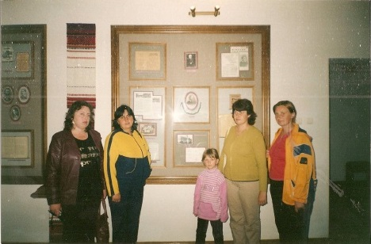
Цікавий світ життя і творчості Лесі Українки (урок-мандрівка з позакласного читання)
Форми роботи
Робота
в групах
Інтерактивні
вправи
Віртуальна
екскурсія
Дослідники біографії
і творчості
Мікрофон
Життєвими стежками
Лесі Українки
Довідкове бюро
Міні-екзамен
Група акторської
майстерності
Мозкова атака
Любителі
поетичного слова
Художники-
ілюстратори

Slide 11
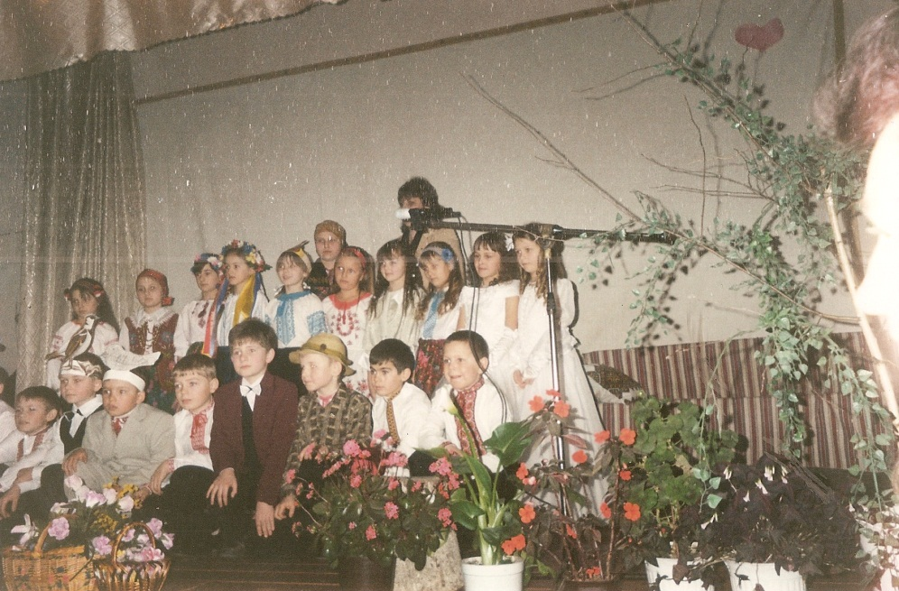
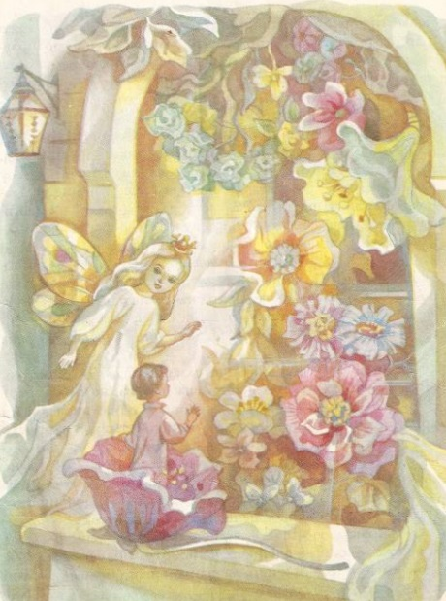
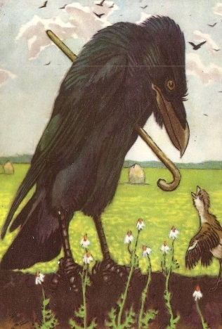
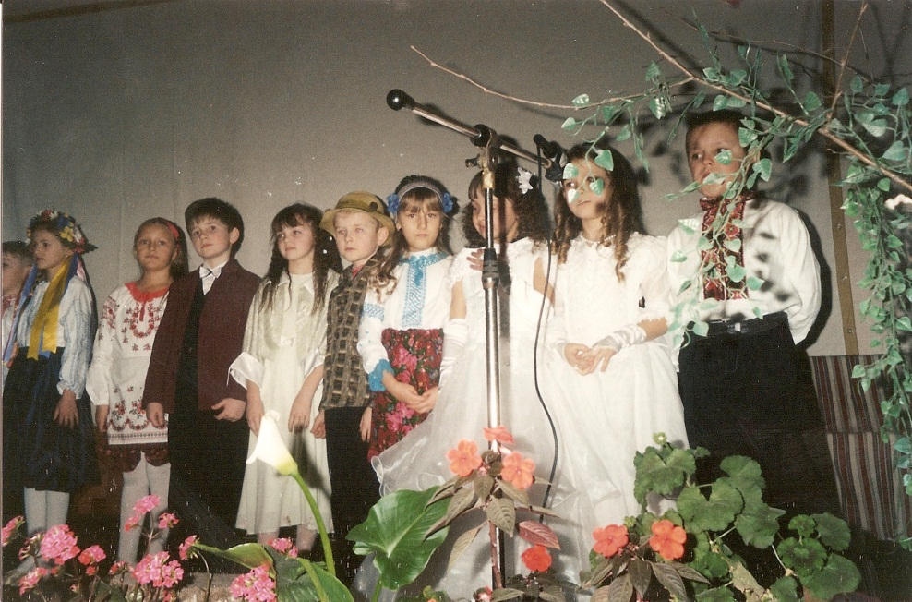
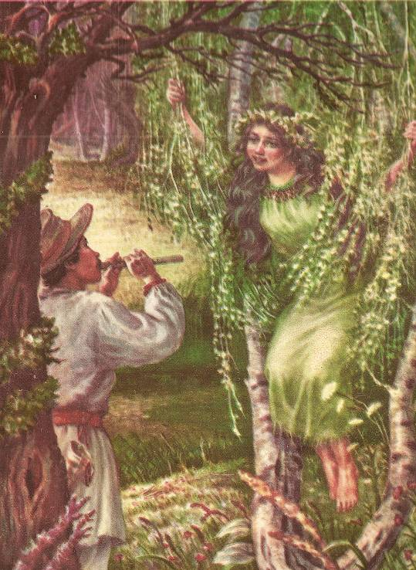
Казки та поезії Лесі Українки для дітей Урок – театралізована вистава
Інсценізація уривків із творів:
“Біда навчить”
“Лілея”
“Лісова пісня”
Мультимедійні технології:
Інтерактивна дошка
Мультимедійний проектор
Мультимедійна презентація
Виконання учнями пісень
на слова Лесі Українки

Slide 12
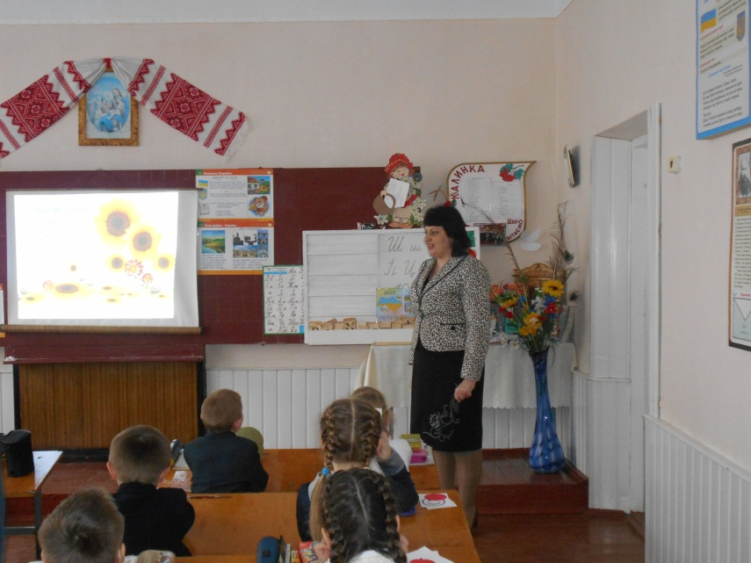
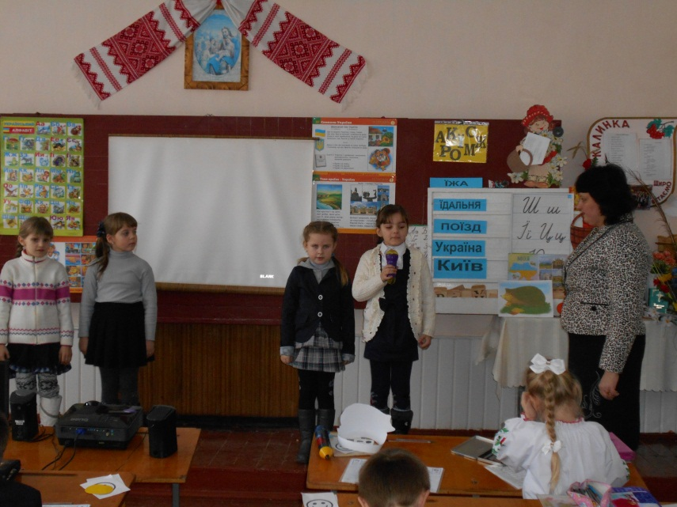
Написання великої букви «Ї»,
буквосполучень та слів із нею
Відкритий урок з навчання грамоти у 1 класі

Slide 13
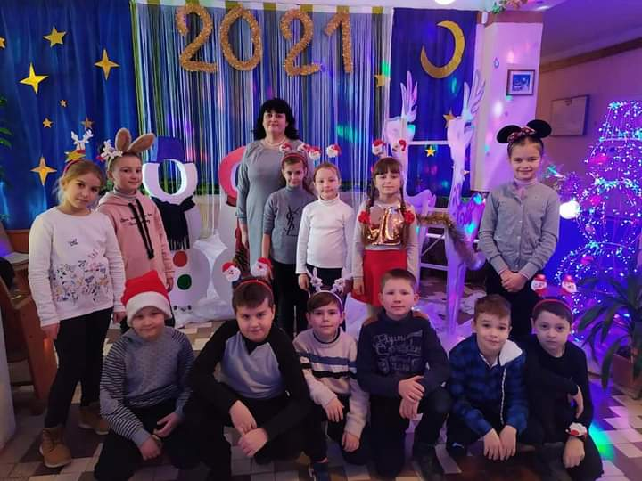
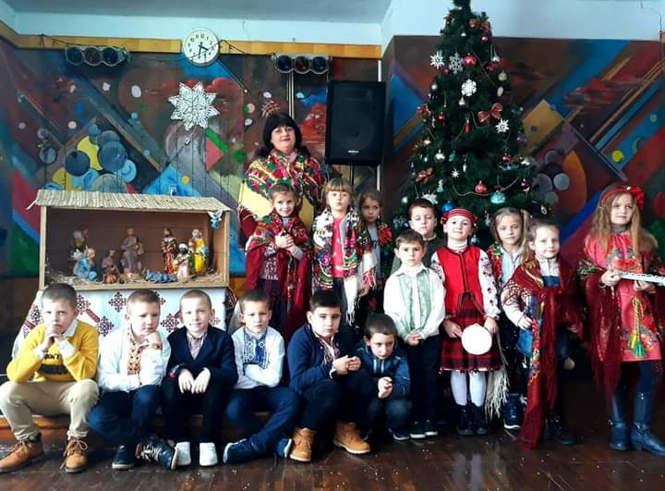
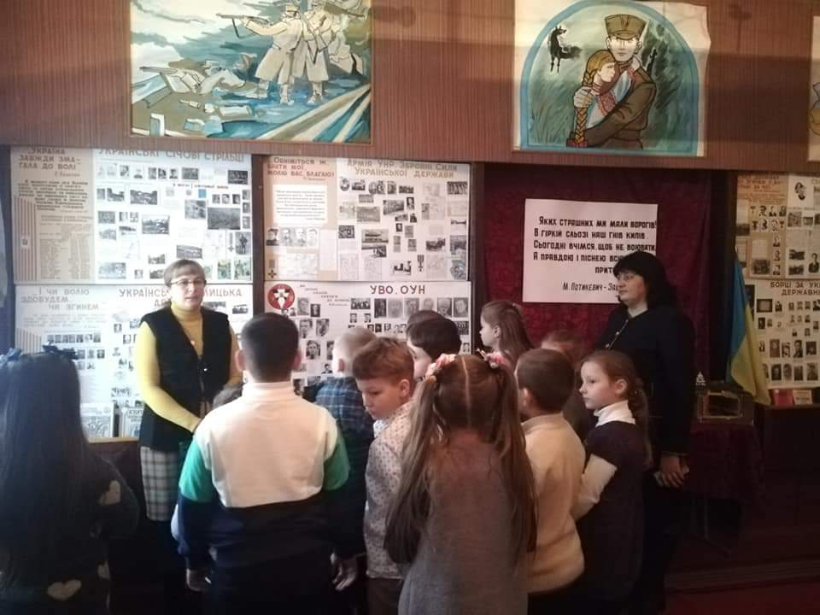
Виховні заходи
Новорічне свято
Фестиваль колядок
Інтерактивне заняття до Дня збройних сил України
В український край іде Миколай

Slide 14
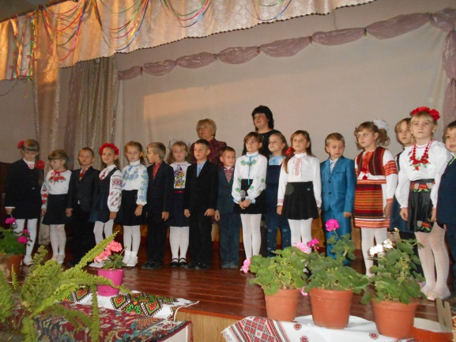
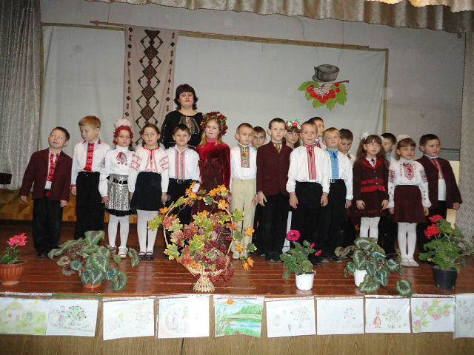
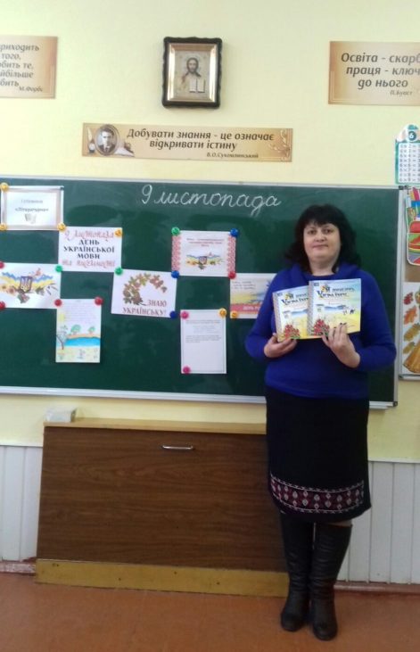
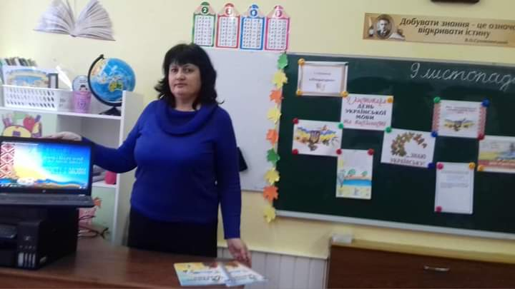
Виховні заходи
Свято Червоної калини
Ранок «Мова моя калинова»
Свято до Дня писемності і мови

Slide 15
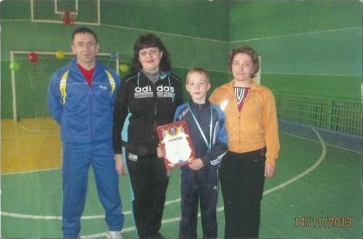
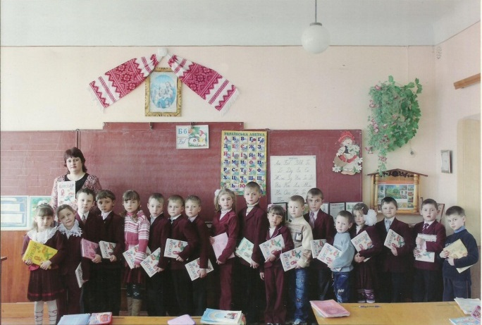
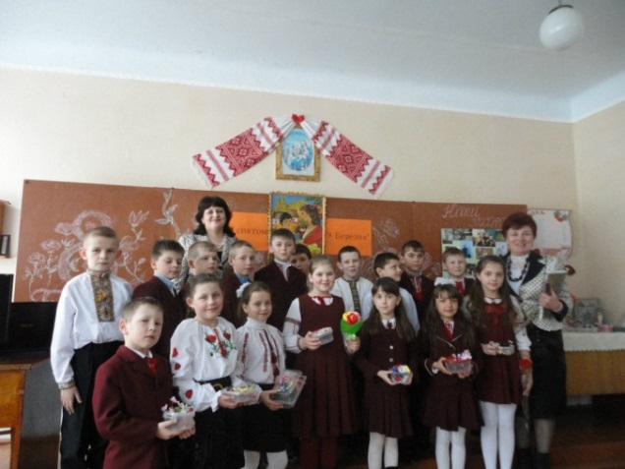
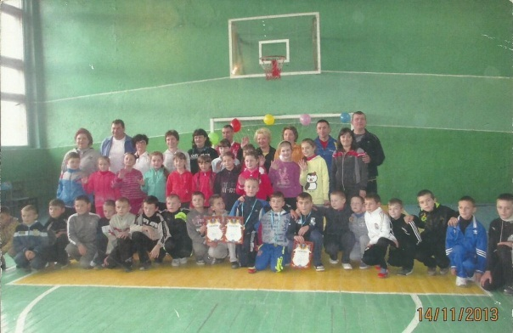
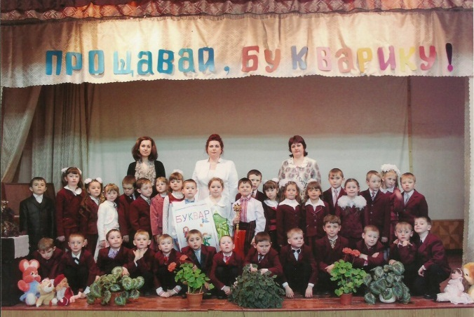
Виховні заходи
Мама, тато, я – дружна спортивна сім’я
Свято «Прощавай, Букварику!»
Свято до 8 Березня

Slide 16
Збережемо Україну
Молитва за Україну
Участь у флешмобах та акціях

Slide 17
Шана захисникам України
Участь у акціях : «Лист воїнові», «Збір коштів та продуктів для бійців АТО», «Оберіг для солдата», «Збір писанок та великодніх солодощів для воїнів»
Біля куточка «Пам'яті Героям України»
Зустріч із воїнами АТО

Slide 18
Екскурсії
Музей театрального мистецтва
Міська дитяча бібліотека
Народознавчо-українознавчий музей
Пожежна частина

Slide 19
Зерна педагогічної творчості складають такі форми, методи та прийоми навчання:
Пошукові завдання,
самостійні роботи,
що містять
елементи творчості
Нетрадиційні
та інтегровані уроки
Використання
різноманітного
ігрового матеріалу,
казкових сюжетів,
героїв
Впровадження НУШ
Ігри з LEGO
Створення лепбуків
Ранкові зустрічі
Руханки
Щоденник вражень
Кейс-технології
Квести
Диференційоване
навчання у класі;
робота у групах;
індивідуальний добір
завдань

Slide 20
Розвиток творчих здібностей
учнів
Осибистісно-орієнтоване
та розвивальне навчання,
робота з обдарованими дітьми
Диференційований та
індивідуальний підхід до учнів,
розвиток логічного мислення
Активні методи навчання:
семінари, дискусії, проектна діяльність;
організація пошукової
та дослідницької діяльності;
розвиток зв'язного мовлення
(читацькі щоденники,
кращі твори учнів, дитячі публікації
у шкільній газеті “Школа- Плюс”);
створення портфоліо (з метою перевірки знань учнів)

Slide 21
Проєктна діяльність
Урок-проєкт
«Ой, весела в нас зима»
Проєкт «Пташина їдальня»
Урок-проєкт
«Славетні українці»

Slide 22
Навчання в новій українській школі
Вправи та ігри з LEGO
Ранкові зустрічі

Slide 23
Робота з батьками
Батьківські збори
Індивідуальні бесіди
Онлайн опитування
Анкетування
Участь батьків у святі школи
Флешмоб «День матері»

Slide 24
Наші досягнення у конкурсах
Успішні учні
початкової школи
Грамота Тернопільського обласного управління водних ресурсів, ІІ місце у номінації «малюнок» у конкурсі творчих робіт «Вода – це життя»
І-ІІ місця у конкурсі шкільних талантів «Надія у наших серцях» (Левицька Вікторія, Марак Борис та Барабаш Надія)
ІІІ місце серед шкіл м. Копичинці у конкурсі “Читайлик”, ІІ місце, номінація «Найкращий читач», Боцян Христина, р. Номінація «Найкраще сімейне читання» (сім’я Гедзиків)
Номінація «Кращий відеоролик», Татарин Софія
І місце у ІІ етапі Всеукраїнської олімпіади з математики ( Васюта М.)
ІV місце у ІІ етапі Всеукраїнської олімпіади з математики ( Козак Р.)
І місце у ІІ етапі конкурсу “Найкращий відгук на сучасну українську прозу” (Клизуб С.)
V місце у районному етапі Міжнародного конкурсу знавців української мови ім. Петра Яцика (Граб Т.)
Дипломи ІІ-ІІІ ступеня Всеукраїнського та Регіонального рівнів у Всеукраїнській українознавчій грі “Соняшник»
Дипломи «Золотий колосок» та «Срібний колосок» (природничий конкурс «Колосок»
І місце у шкільному конкурсі “Дари щедрої осені” Грамота «Кращий клас школи» серед молодших класів.
Грамота за І місце у конкурсі кросвордів в рамках Тижня основ здоров'я
Грамота за ІІ місце у конкурсі на кращу квіткову композицію «Слава Україні навіки єдиній

Slide 25
Наші нагороди

Slide 26
Координатор гри

Slide 27
Від вдячних учнів…

Slide 28
Відгуки колег-педагогів та батьків учнів про освітянську діяльність

Slide 29
Мої публікації

Slide 30
Самоосвіта учителя
Опрацювання методичної та фахової літератури
Вивчення передового досвіду вчителів-новаторів
Вивчення досвіду педагогів-класиків
Участь у засіданнях ШМО
Участь у районних семінарах та засіданнях
Робота над проектом «Мій шлях професійного розвитку»
Участь у конкурсі «Вчитель року»
Власна педагогічна скарбничка
Учать у роботі творчої ініціативної групи педагогів

Slide 31
Грамоти та сертифікати

Slide 32
Засідання обласної творчої групи

